Slide 1
Android 直播SDK 技术分享
Option 1

Slide 2
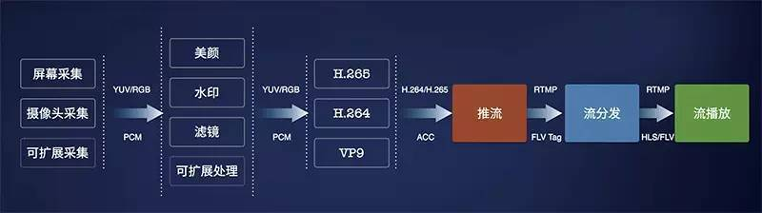
直播流程图
采集
预处理
编码
推流
流分发
解码

Slide 3
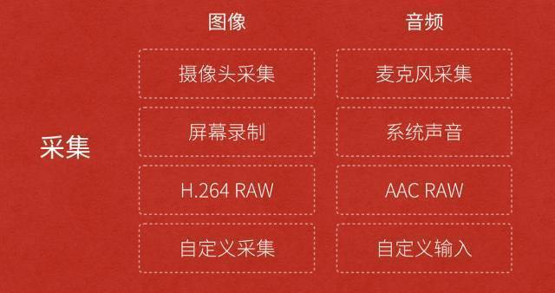
采集

Slide 4
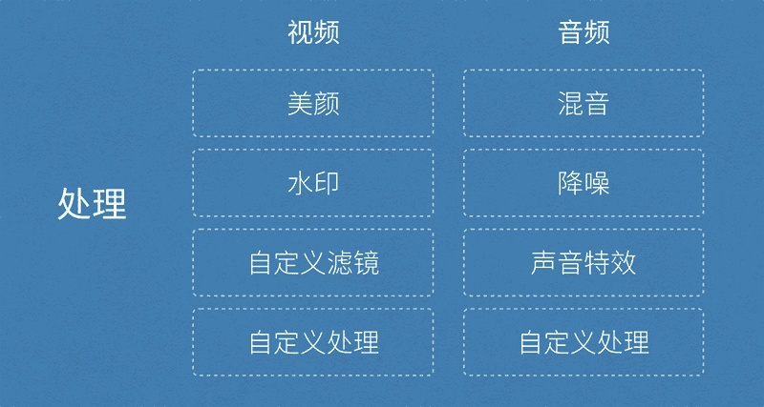
预处理

Slide 5

视频编码
视频编码原理的核心思想
空间冗余：图像相邻像素之间有较强的相关性；
时间冗余：视频序列的相邻图像之间内容相似；
编码冗余：不同像素值出现的概率不同；
视觉冗余：人的视觉系统对某些细节不敏感；
知识冗余：规律性的结构可由先验知识和背景知识得到。
Notes:
对亮度的变化敏感，对色度的变化相对不敏感。
对静止图像敏感，对运动图像相对不敏感。
对图像的水平线条和竖直线条敏感，对斜线相对不敏感。
对整体结构敏感，对内部细节相对不敏感。
对低频信号敏感，对高频信号相对不敏感（如：对边沿或者突变附近的细节不敏感）

Slide 6
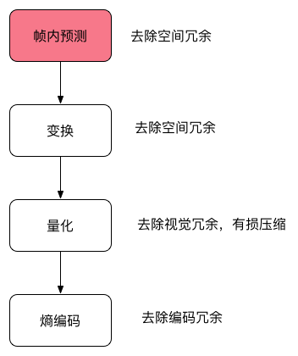
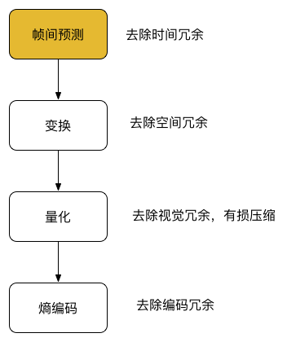
视频编码流程

Slide 7
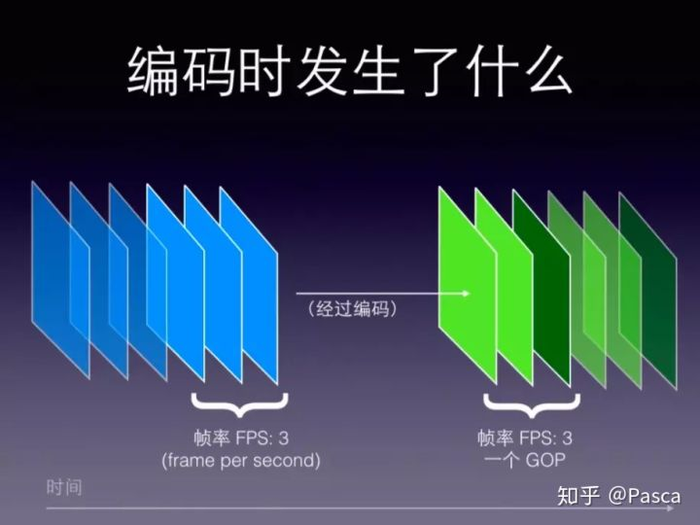
视频编码
编码器将多张图像进行编码后生成一段端GOP（Group of pictures）

Slide 8
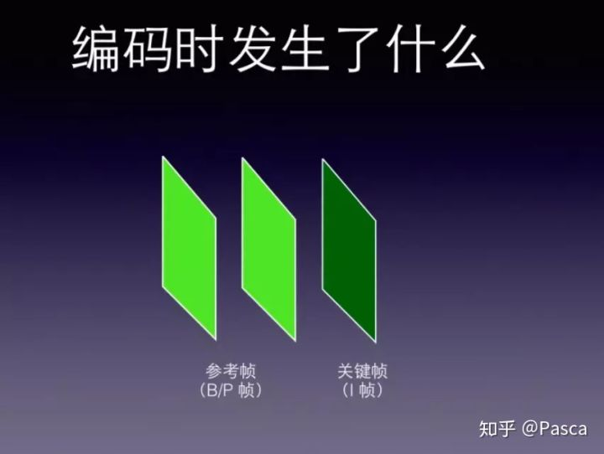
视频编码
GOP = I (帧内编码帧) + B (双向预测帧) + P (前向预测帧)

Slide 9
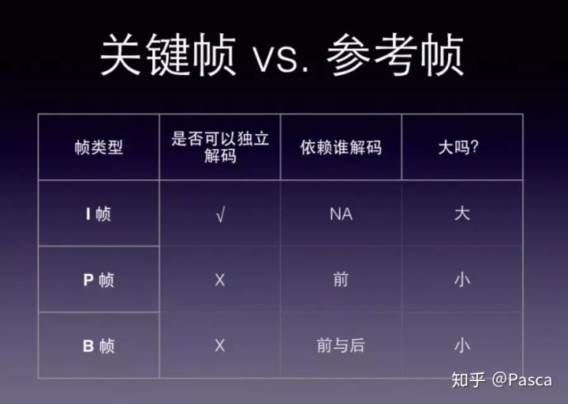
视频编码
简而言之，视频直播技术，就是将视频内容的最小颗粒（I/P/B帧）,基于时序标签，以流式传输的一种技术。

Slide 10
硬编码流程简介
摄像头采集图像
预览图像
编码图像
封装
NV21/NV12
YUV/RGB
H2.64

Slide 11
全屏预览
Camera的预览分辨率
屏幕分辨率
1080x1080
1080x1920

Slide 12
非全面屏预览
Camera的预览分辨率
屏幕分辨率
1080x1920
1080x1080
1080x1080

Slide 13
全面屏预览
Camera的预览分辨率
屏幕分辨率
1080x1920
1080x1080
1080x1080

Slide 14
OpenGL全面屏裁剪预览
Camera的预览分辨率
屏幕分辨率
预览结果
1080x1080
1080x1080
1080x1080
1080x1920

Slide 15
YUV
YUV是一种颜色编码方法，其中Y是明亮度，U和V是色度、浓度。
YUV细分的话有Y'UV，YUV，YCbCr，YPbPr等类型，其中YCbCr主要用于数字信号。
使用YUV的优点有两个:
一.YUV主要用于优化彩色视频信号的传输，使其向后兼容老式黑白电视，这一特性用在于电视信号上。
二.YUV是数据总尺寸小于RGB格式（但用YUV444的话，和RGB888一样都是24bits）

Slide 16
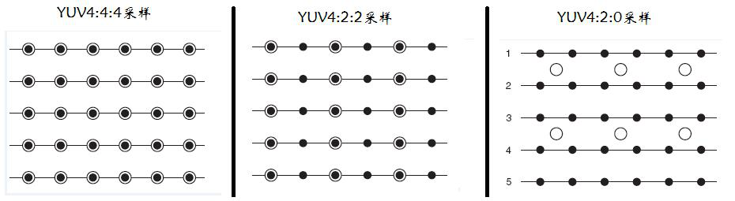
YUV采样
YUV 4:4:4采样，每一个Y对应一组UV分量
YUV 4:2:2采样，每两个Y共用一组UV分量
YUV 4:2:0采样，每四个Y共用一组UV分量

Slide 17
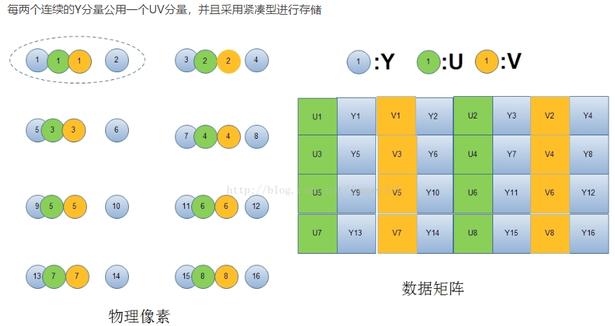
YUV存储——Packed
对于packed的YUV格式，
每个像素点的Y,U,V是
连续交错存储的
COLOR_FormatYUV422PackedPlanar

Slide 18
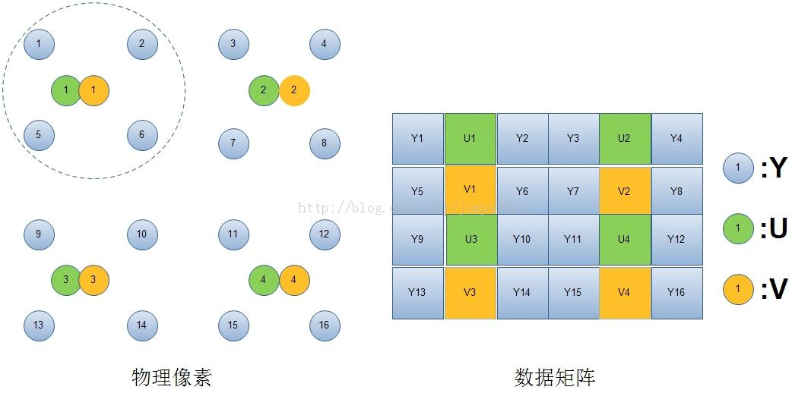
YUV存储——Packed
COLOR_FormatYUV420PackedPlanar

Slide 19
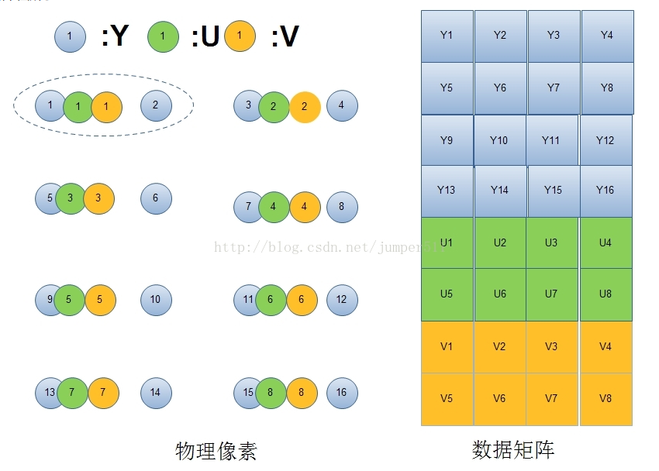
YUV存储——Planar
对于Planar的YUV格式，
先连续存储所有像素点的Y，
紧接着存储所有像素点的U，
最后是存储所有像素点的V。
COLOR_FormatYUV422Planar

Slide 20
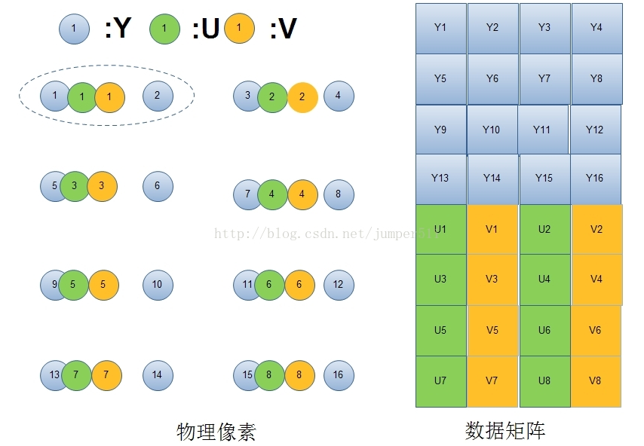
YUV存储——SemiPlanar
对于SemiPlanar的YUV格式，
先连续存储所有像素点的Y，
再连续交错存储U和V。
COLOR_FormatYUV422SemiPlanar

Slide 21
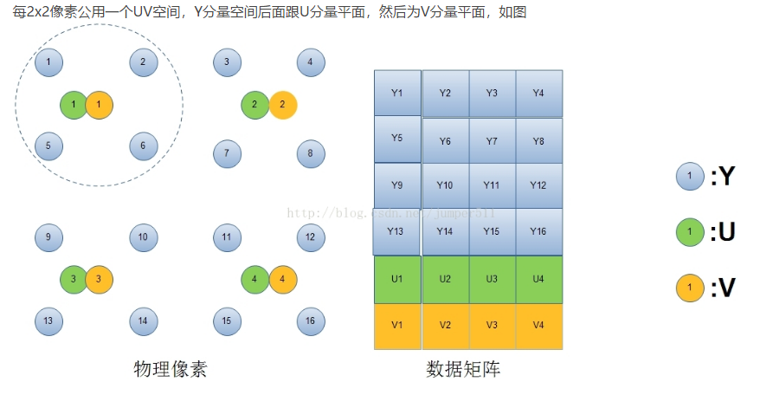
YUV存储——Planar
COLOR_FormatYUV420Planar

Slide 22
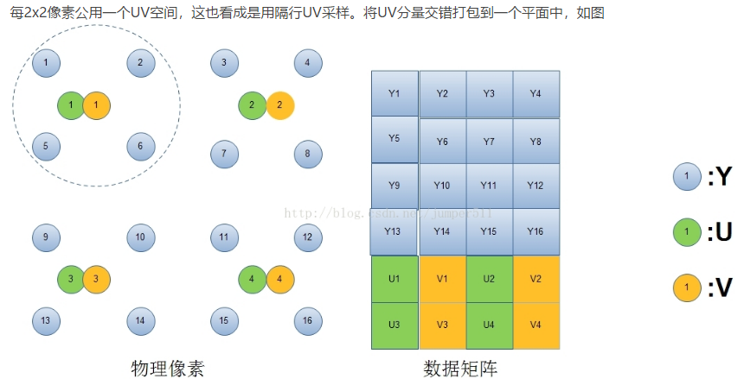
YUV存储——SemiPlanar
COLOR_FormatYUV420SemiPlanar

Slide 23
推流协议
 | RTMP | HLS | HTTP-FLV
协议 | TCP长链接 | Http短链接 | Http长链接
原理 | 每个时刻的数据收到后立刻转发 | 集合一段时间的数据，生成ts切片文件（三片），并更新m3u8索引 | 同RTMP，使用http协议（80端口）
延时 | 1-3s | 5-20s(依切片情况) | 1-3s
web支持 | H5需要使用插件 | 支持H5 | H5需要使用插件
其他 | 跨平台支持较差，需要Flash技术支持 | 播放时需要多次请求，对于网络质量要求高 | 需要Flash技术支持，不支持多音频流、多视频流（不便于seek）

Slide 24
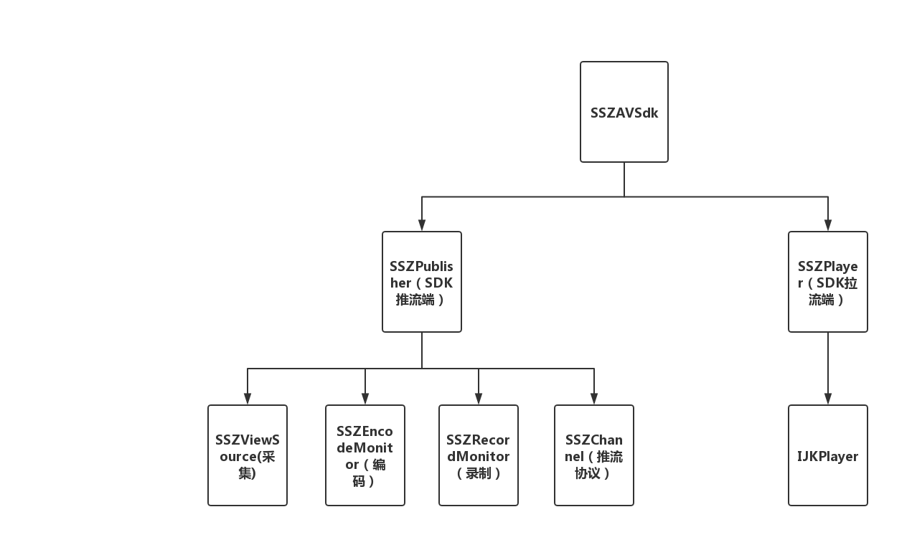
直播SDK整体设计框架

Slide 25
直播SDK
END

